Slide 1


UYKUNUN EVRELERİ
TEZİN AMACI :
Uykunun evrelerini açıklamak ve bilinmeyen yönlerine değinmek
Sağlık Bilimleri Üniversitesi Gülhane
Hemşirelik Fakültesi 1. Sınıf Öğrencisi
Sümeyra SOLAK

Slide 2
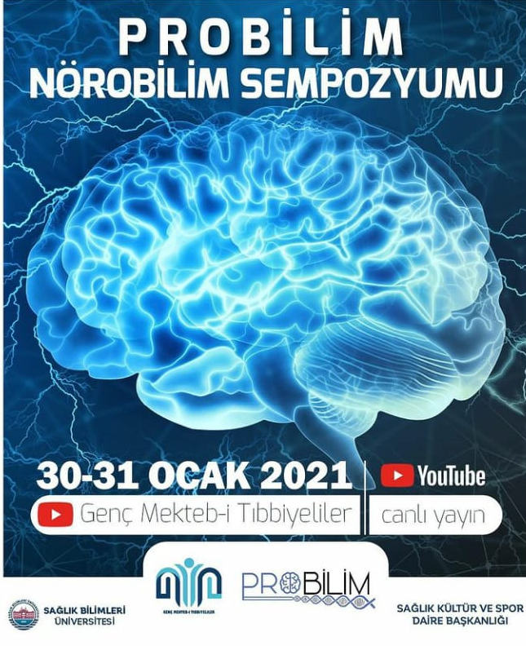

Slide 3
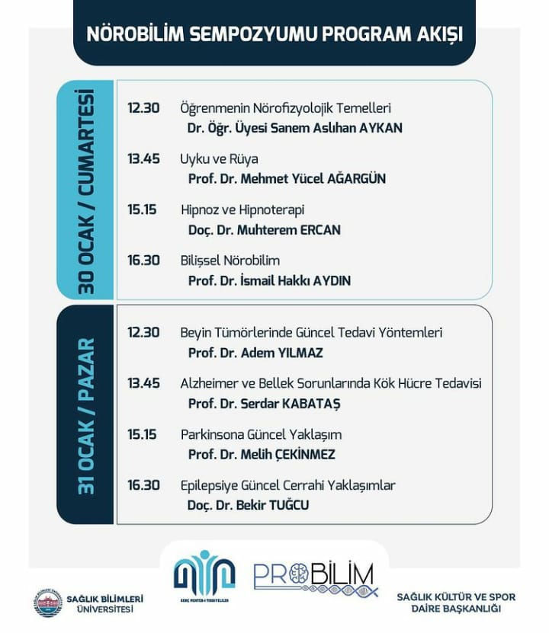

Slide 4
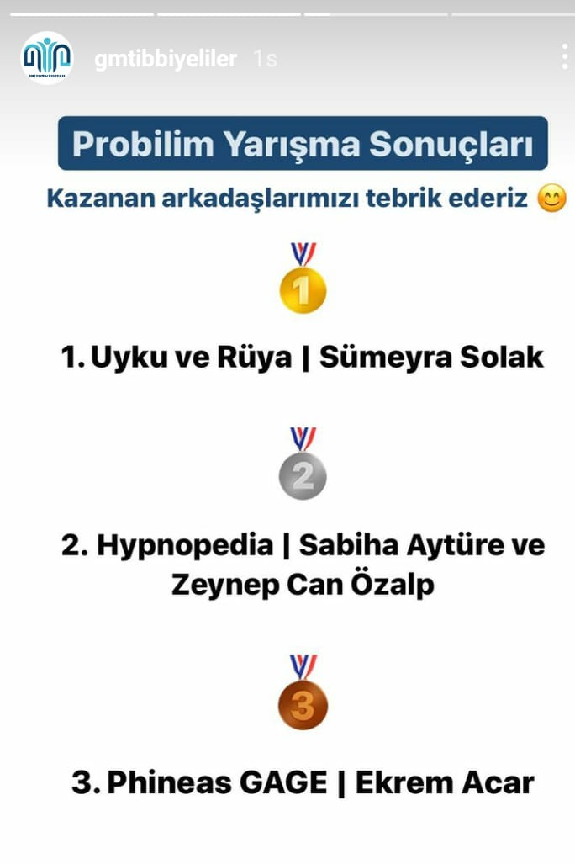
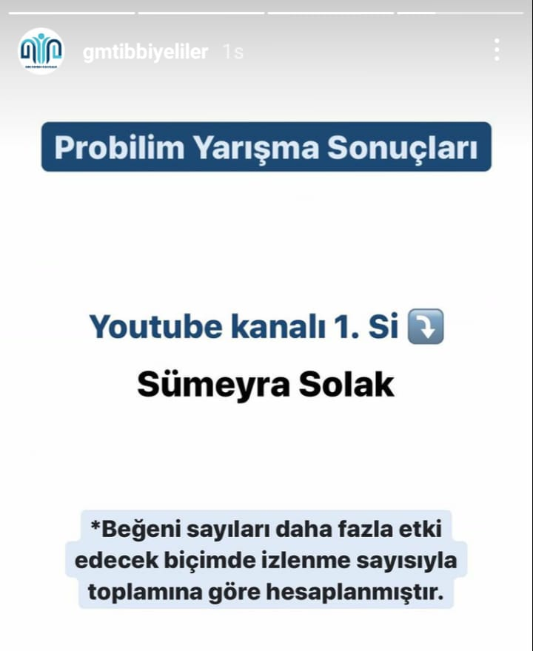

Slide 5
https://youtu.be/lnwjHnJxRNg

Slide 6

UYKU NEDİR ?
  Kendi içinde bir bütünlük oluşturacak şekilde organize bir durum olduğu kabul edilmektedir. Uykunun, sinir sisteminin aktif katılımı ile ortaya çıkan, belirli bir amaca hizmet eden bir dönem olduğu kabul edilmektedir.
  Uyku dış uyaranlara karşı uyarılma eşiğinin yükseldiği fizyolojik bir haldir.

Slide 7
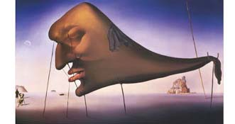
Salvador Dali, “Sleep”

Slide 8
UYKUNUN EVRELERİ
A- REM Uykusu (Rapid Eye Movements)(Hızlı göz hareketleri)
B- NREM (non-rapid eye movements)
EVRE 4
EVRE 2
EVRE 3
EVRE 1

Slide 9
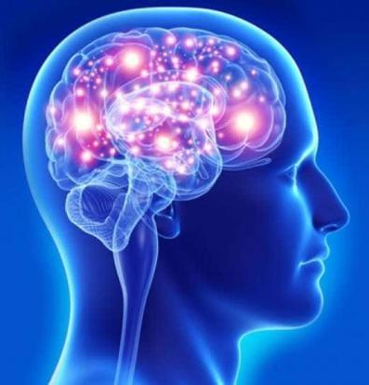
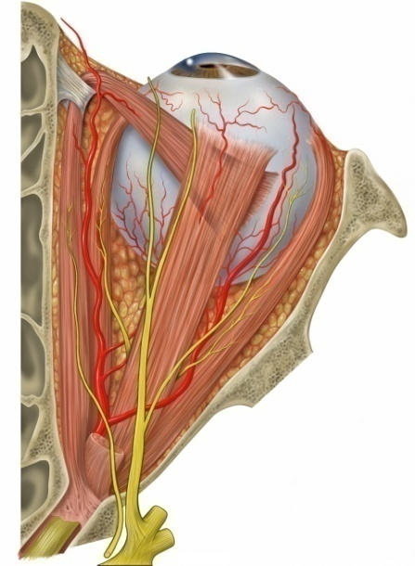
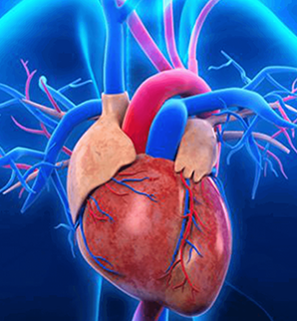
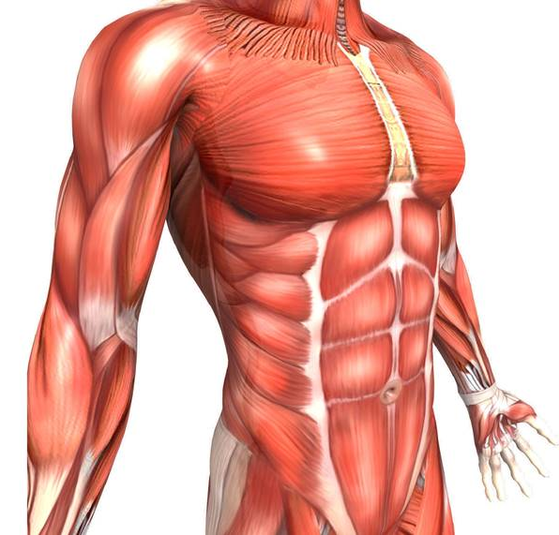
A) REM EVRESİ (hızlı göz hareketleri)
Toplam uyku süresinin %20-25’ini oluşturmaktadır.
* Rüya bu dönem içinde görülür.
* Beynin çalışması hızlanır.
* Göz kaslarının çalışma hızları artar.
* Çizgili kaslar gücünü kaybeder.
* Kalbin çalışma hızı artar.

Slide 10
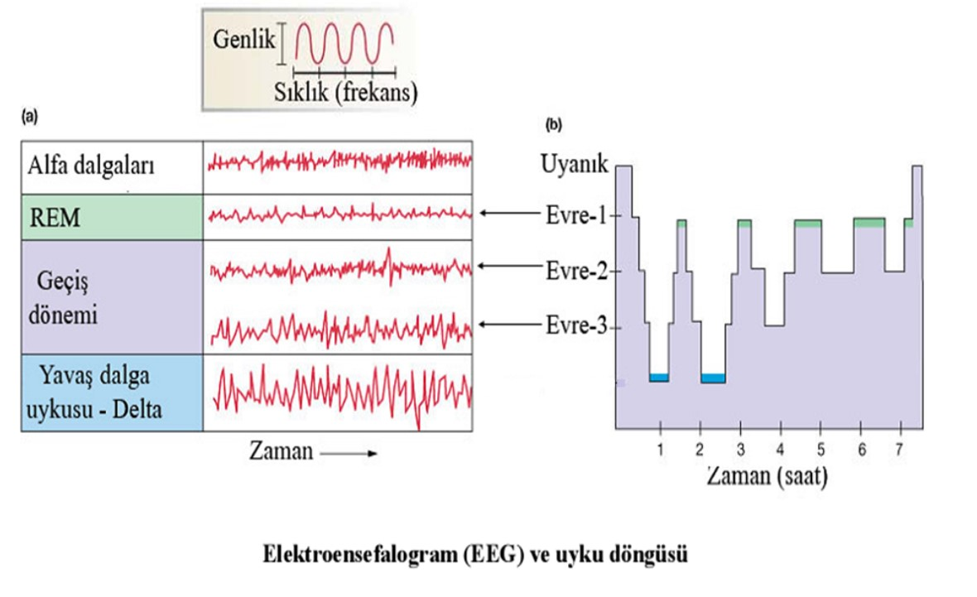
A) REM EVRESİ (hızlı göz hareketleri)
Uykuya daldıktan 30-40 dk sonra bu döneme geçiş olur. Rem dönemi 10-15 dk sürer ve tekrar beyin Nrem dönemine geçiş yapar. Her 80-100 dk’da bir Rem dönemi tekrarlanır. Bir uyku süresince 6-7 defa Rem dönemine girilip çıkılır.

Slide 11
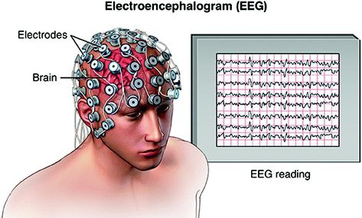
EEG NEDİR ?
Beynin faaliyetleri sırasında kendiliğinden oluşan sürekli ritmik elektriksel potansiyeller vardır. Bu potansiyellerin aktivasyon yöntemleriyle uyarılmasıyla biraz daha farklı oluşan elektriksel potansiyellerin değişiminin kaydedilmesi yöntemine denir.

Slide 12
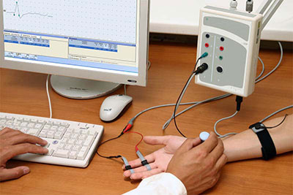
EMG NEDİR ?
EMG-ENMG (elektromiyografi – elektronöromyiografi) kasların, sinirlerin ve sinir köklerinin elektriksel özelliklerinin ölçülmesidir.

Slide 13
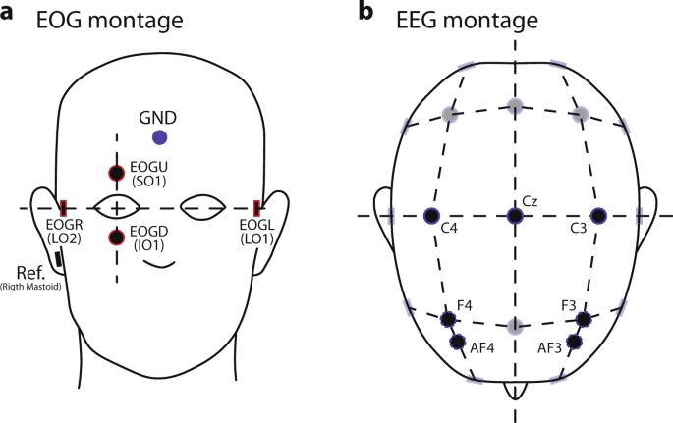
EOG NEDİR ?
    Elektrookülografi gözün ön kutbu ile arkası arasında retina pigment epitelindeki (RPE) elektriksel potansiyelin ölçülmesidir.

Slide 14
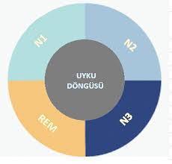
B) NREM
* Toplam uyku süresinin %75’ini kapsar. 4 evreden oluşur.
* Uykuda göz hareketlerinin olmadığı dönemdir.
* Bu dönem içinde kalp atışı ve solunum yavaştır.
* Kas tonusu yoktur.
Amerikan Uyku Tıbbı
Akademisi tarafından
geliştirilen yeni kurallara
göre 3. ve 4. evrelere N3 denilir.

Slide 15
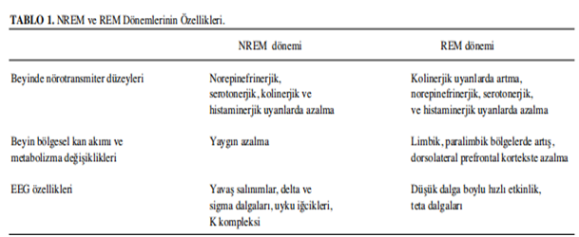
NREM VE REM DÖNEMLERİ ÖZELLİKLERİ
NREM DÖNEMİ
REM DÖNEMİ
Beyindeki nörotransmitter düzeyleri
Nörepinefrinerjik, serotonerjik,, kolinerjik ve histaminerjik uyaranlarda azalma
Kolinerjik uyarılarda artma, nörepinefrinerjik, serotonerjik ve histaminerjik uyarılarda azalma
Beyin bölgesel kan akımı ve metabolizma değişiklikleri
Limbik, paralimbik bölgelerde artış, dorsolateral prefrontal kortekste azalma
Yaygın azalma
Yavaş salınımlar, delta ve sigma dalgaları, uyku iğcikleri, K kompleksleri
EEG
özellikleri
Düşük dalga boylu delta etkinlik, teta dalgaları

Slide 16
NREM EVRELERİ
EVRE 1 (N1) :
Uyanıklıktan uykuya geçişte görülür.
EEG aktivitesinin frekansında ve genliğinde azalma görülür.
EEG’ye karışık frekanslı aktivite hakimdir.
EOG’de yavaş göz hareketleri, EMG’de tonik kas aktivitesi izlenir.
Oldukça kısa süren bu evrenin son bölümlerinde keskin verteks dalgalar göze çarpar.

Slide 17
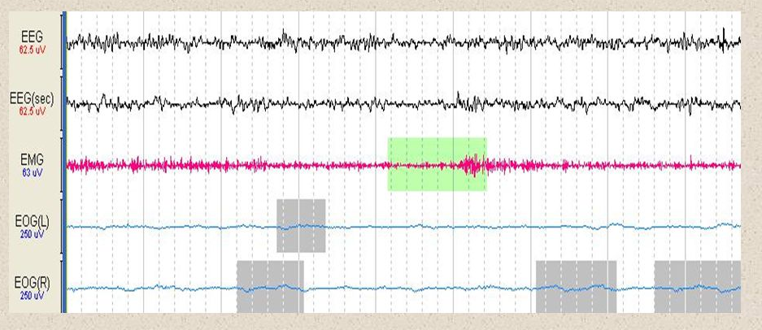
EVRE 1

Slide 18
EVRE 2 (N2) :
12-16 Hz frekanslı uyku iğcikleri ve K kompleksleri ile karakterizedir. K kompleksleri bir negatif ve takip eden bir pozitif bileşenden oluşan keskin dalgalardır.
Toplam uyku süresinin % 45’ini oluşturur. Uyku yüzeyeldir.
Kalp atışı azalır.
Vücut ısısı düşer.
Beyin derin uykuya hazırlanır.

Slide 19
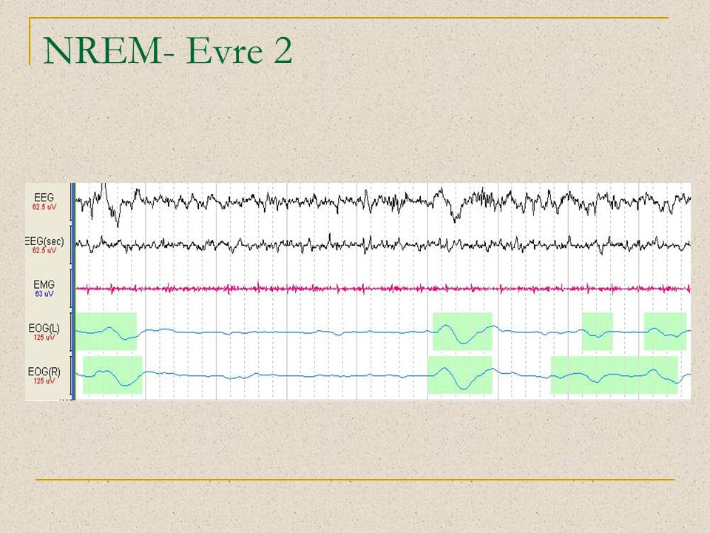
EVRE 2

Slide 20
EVRE 3 :
0,5-2 Hz frekanslı delta aktivitesinin görüldüğü evredir.
Bir epoğun evre 3 olarak skorlanabilmesi için o epoğun en az %20’sine delta dalgalarının hakim olması ancak %50 sini geçmemesi gereklidir.
Toplam uyku süresinin % 12’sini oluşturur. Derin uyku dönemidir.

Slide 21
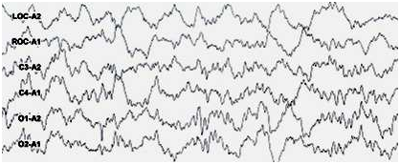
EVRE 3

Slide 22
EVRE 4 :
0,5-2 Hz frekanslı delta aktivitesinin epoğun en az %50’sinde gözlenmesi gereklidir.
Toplam uyku süresinin % 13’ünü oluşturur. Derin uyku dönemidir.

Slide 23
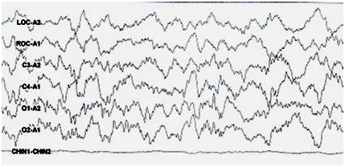
EVRE 4

Slide 24

RÜYA NEDİR ?
Rüya, uyku sırasında yaşanan görsel imgeler, sesler ve diğer bedensel duyumlara eşlik eden duygular, düşüncelerden oluşur.
SENARİST + YÖNETMEN + ANLATICI

Slide 25
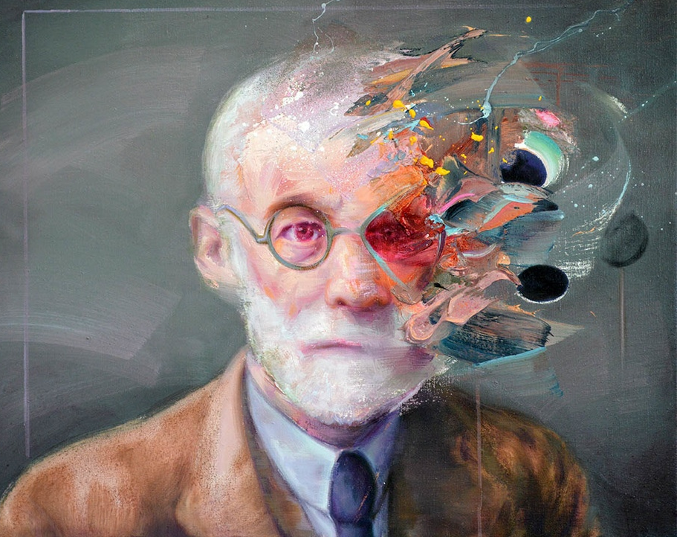
NEDEN RÜYA GÖRÜRÜZ ?
1900'lü yılların başında Sigmund Freud, gördüğümüz tüm rüyaların ve kabusların bilinçli günlük yaşantımızdaki imgelerin toplamı olduklarını, buna ek olarak bilinçaltımızdaki dileklerimizi gerçekleştirmekle
ilgili sembolik anlamlar
taşıdıklarını
ileri sürdü.
???

Slide 26
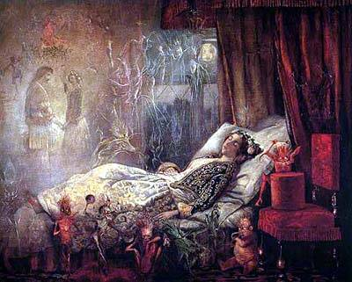
İyileşmek için rüya görürüz. Bazı araştırmacılar, rüya görmenin amaçlarından birinin psikolojik açıdan iyileşmeyi sağlamak için kötü deneyimlerimizin acısını hafifletmek olduğunu düşünmektedirler.

Slide 27
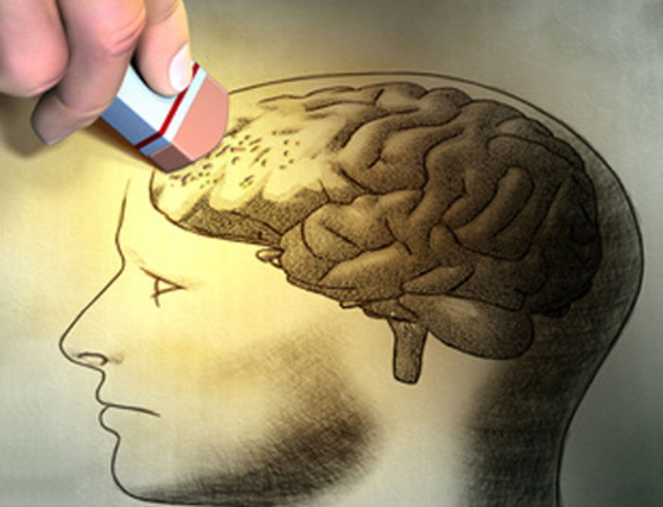
Unutmak için rüya görürüz. Beynimizde, yaklaşık 10.000 trilyon sinirsel bağlantı vardır. Düşündüğümüz ve yaptığımız her şey bu bağlantıların oluşmasını sağlar. 1983'de, tersten öğrenme denilen nörobiyolojik rüya teorisine göre uyurken ve özellikle REM uykusu döngüsünde nörokorteksiniz bu sinirsel bağlantıları inceler ve gereksiz olanları temizler.
UNUTMASAYDIK ?
Beynimiz gereksiz
bağlantılarla dolabilir
ve parazitli düşünceler,
uyanıkken yapılması
gereken düşünme işlevini
engelleyebilir.

Slide 28
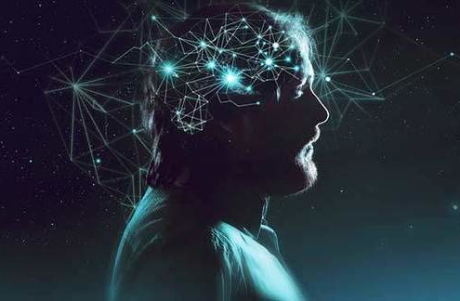
Araştırmacılar, belirli hafıza işlemlerinin sadece uyku anında gerçekleştiğini ve gördüğümüz rüyaların bu işlemlerin gerçekleştiğinin göstergesi olduğunu öne sürdüler.

Slide 29
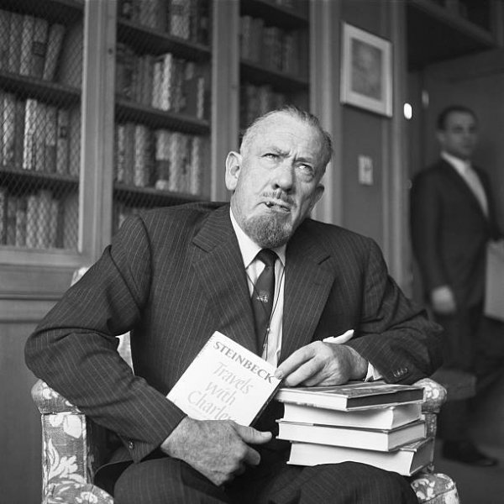
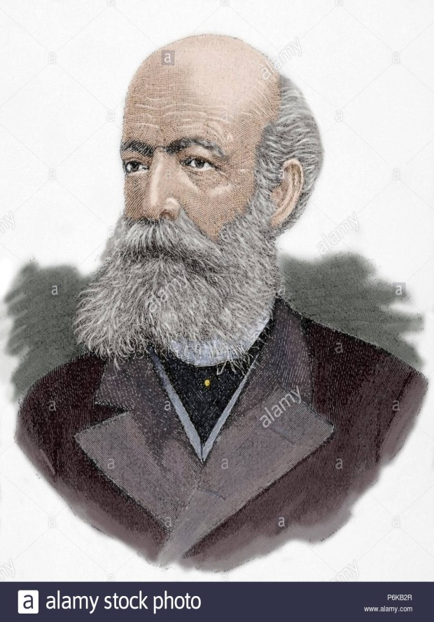
Sorunları çözmek için rüya görürüz. Gerçeklik ve mantıkla sınırlandırılmamış olan rüyalar sayesinde zihnimiz sorunları kavrayabilmek için sonsuz senaryolar üretebilir ve uyanıkken aklımıza gelmeyecek çözümler bulabilir.
John Steinbeck bu duruma uyku komitesi adını verdi ve araştırmacı, sorunları çözmede rüya görmenin etkisini kanıtladı.
Ünlü kimyager August Kekule
de tıpkı bu şekilde benzen
molekülünün yapısını
keşfetmişti.
Bu nedenle
bazen bir sorunun en iyi
çözümü uyumaktır.

Slide 30
KAYNAKÇA
Irak, M., & İşleyişi, U. (2005). Farklı Bir Bilinçlilik Durumu: Uyku. Pivolka Dergisi, 4(16), 3-7.
Đbrahim Hakkı, B. O. R. A., & BĐCAN, A. (2007). Uyku fizyolojisi. Turkiye Klinikleri J Surg Med Sci, 3(23), 1-6.
Ertuğrul, A., & Rezaki, M. (2004). Uykunun nörobiyolojisi ve bellek üzerine etkileri. Türk Psikiyatri Dergisi, 15(4), 300-308.
Kocaaslan, S., Öniz, A., & Özgören, M. (2010). Uykuda işitsel uyarılma potansiyelleri.
https://www.kemalarikan.com/uyku-nedir.html , Erişim Tarihi: 31 Ocak 2021.
https://gulsahmeralozgur.dr.tr/uykunun-evreleri-ve-uyku-donguleri/ , Erişim Tarihi: 1 Şubat 2021.
https://daricafarabidh.saglik.gov.tr/yazdir?B0353FA13C3316827AA451824139F8C6 , Erişim Tarihi: 2 Şubat 2021.
http://hipokratist.com/elektrookulografi/ , Erişim Tarihi: 2 Şubat 2021.
Ursavaş , A. https://slideplayer.biz.tr/slide/3100272/ , Erişim Tarihi: 2 Şubat 2021.
12 Ocak 2017. https://www.drselcukaslan.com/ruyalar-ve-uyku/ , Erişim Tarihi: 2 Şubat 2021.
https://www.kreatifbiri.com/sigmund-freudun-ruya-teoremi/ , Erişim Tarihi: 2 Şubat 2021.
https://www.ted.com/talks/amy_adkins_why_do_we_dream/transcript?language=tr , Erişim Tarihi: 2 Şubat 2021.

Slide 31
GÖRSEL KAYNAKÇA
https://abapsikoloji.com/neden-ruya-goruruz-bilincaltimiz-bize-ne-sinyal-veriyor/ , Erişim Tarihi: 31 Ocak 2021.
https://hthayat.haberturk.com/ruya-cesitleri-nelerdir-1071815 , Erişim Tarihi: 31 Ocak 2021.
https://www.sagligim.gov.tr/bebek-sagligi/yenidogan-uyku.html , Erişim Tarihi: 31 Ocak 2021.
https://www.avrasyahospital.com.tr/beyin-cerrahisi-norosirurji/ , Erişim Tarihi: 1Şubat 2021.
http://www.sasilik.com.tr/makaleler/10-goz-anatomisi.html , Erişim Tarihi: 1 Şubat 2021.
https://www.bilgipedia.org/kas/ , Erişim Tarihi: 1 Şubat 2021.
https://www.ncrhospital.com/kalp-damar-cerrahisi-alaninda-yapilan-islemler.html , Erişim Tarihi: 1 Şubat 2021.
Saygın, M. 7 Mart 2019. https://saglikveuyku.com/3-uyku-evreleri-2/ , Erişim Tarihi: 2 Şubat 2021.
https://www.nature.com/articles/s41597-020-00789-4 , Erişim Tarihi: 2 Şubat 2021.
12 Mart 2019. https://www.facebook.com/gazikenttipmerkezi/posts/2094108650678848/ , Erişim Tarihi: 2 Şubat 2021.

Slide 32
https://www.romatem.com/wp-content/uploads/2020/08/emg.jpg , Erişim Tarihi: 2 Şubat 2021.
https://www.kreatifbiri.com/sigmund-freudun-ruya-teoremi/ , Erişim Tarihi: 2 Şubat 2021.
Çobanoğlu ,Z.İ.. 12 Mart 2020. https://ceotudent.com/neden-ruya-goruruz/ , Erişim Tarihi: 3 Şubat 2021.
https://www.gizliilimler.org/R.ue.ya-Nedir-f--Neden-R.ue.ya-G.oe.r.ue.r.ue.z-f-.htm , Erişim Tarihi: 3 Şubat 2021.
https://www.doktortakvimi.com/blog/unuttugunu-unutmak-alzheimer , Erişim Tarihi: 3 Şubat 2021.
https://bilimfili.com/beynin-uyku-aninda-hafizalari-nasil-depoladigi-gozlemlendi , Erişim Tarihi: 3 Şubat 2021.
https://c8.alamy.com/comp/P6KB2R/friedrich-august-kekule-von-stradonitz-1829-1896-german-chemist-engraving-19th-century-colored-P6KB2R.jpg , Erişim Tarihi: 3 Şubat 2021.
https://www.ensonhaber.com/kitap/gercekci-yazar-john-steinbeckten-yazar-adaylarina-mektup , Erişim Tarihi: 3 Şubat 2021.

